Slide 1
IMPLEMENTASI METODE HAVERSINE DISTANCE DAN
SIMPLE ADDITIVE WEIGHTING (SAW)
UNTUK REKOMENDASI KOS
(Studi Kasus: Institut Informatika Dan Bisnis Darmajaya)
Nama : Rizky Fahrezi
NPM : 2311010133
Dosen Pembimbing: Yulmaini, S.Kom., M.Cs.
Program Studi : Teknik Informatika
Fakultas : Ilmu Komputer
Institut Informatika dan Bisnis Darmajaya

Slide 2
Agenda
Latar Belakang
Tujuan Penelitian
Metode Penelitian
Penelitian Terdahulu
Jadwal Penelitian
Produk Akhir Penelitian
Institut Informatika dan Bisnis Darmajaya
Institute Informatics and Business Darmajaya

Slide 3
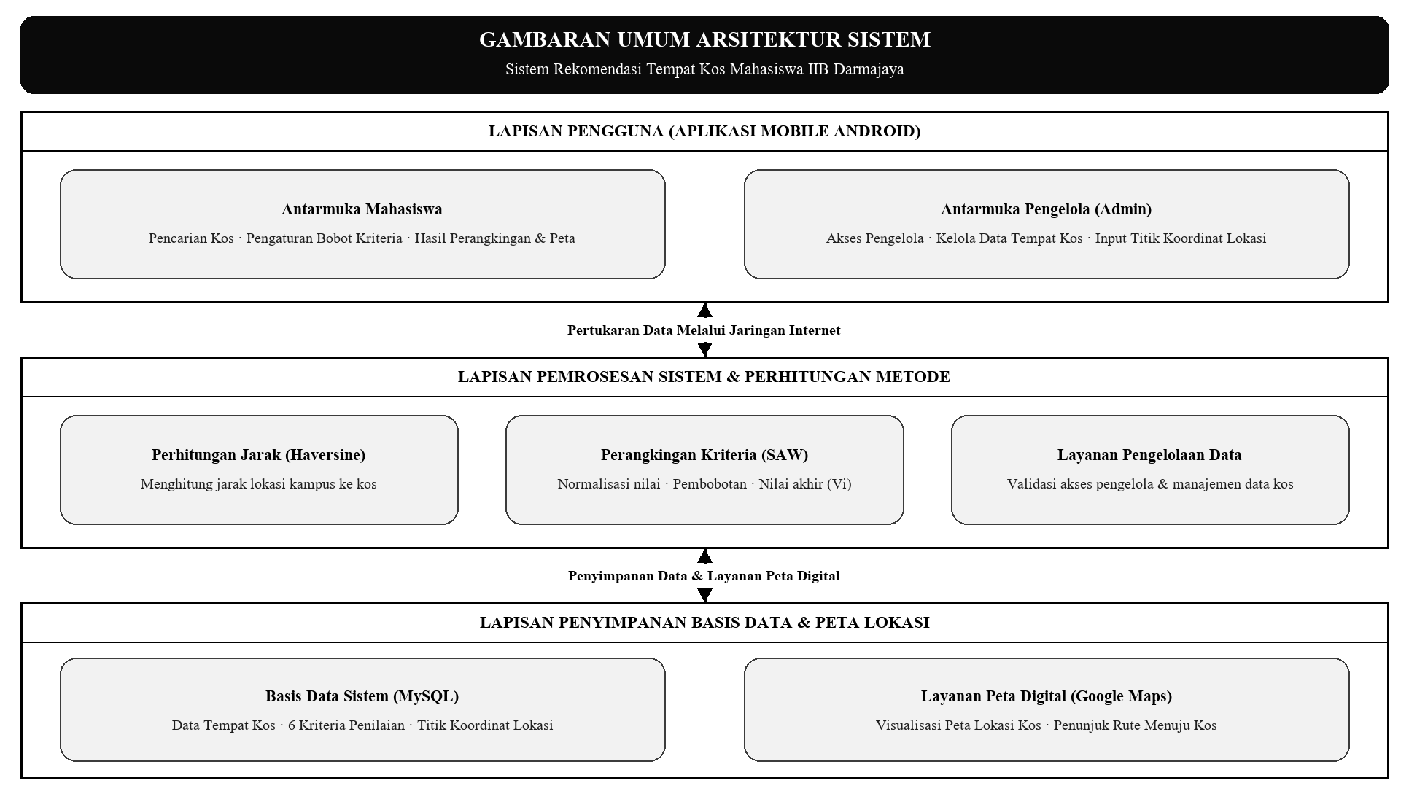
Latar Belakang
Mahasiswa IIB Darmajaya sering kesulitan mencari tempat kos yang sesuai kebutuhan karena keterbatasan informasi dan survei yang masih manual. Penelitian ini membangun aplikasi rekomendasi kos berbasis Android menggunakan metode Haversine Distance untuk menghitung jarak ke kampus dan Simple Additive Weighting (SAW) berdasarkan 6 kriteria: Harga, Jarak, Fasilitas, Luas Kamar, Kebersihan, dan Keamanan.
Institut Informatika dan Bisnis Darmajaya
Institute Informatics and Business Darmajaya

Slide 4
Tujuan Penelitian
1. Menerapkan metode Haversine Distance untuk menghitung jarak lokasi antara kampus IIB Darmajaya dengan setiap tempat kos secara akurat berdasarkan titik koordinat.
2. Menerapkan metode Simple Additive Weighting (SAW) untuk menentukan peringkat kos terbaik berdasarkan 6 kriteria penilaian: Harga Sewa, Jarak ke Kampus, Fasilitas, Luas Kamar, Kebersihan, dan Keamanan.
3. Membangun aplikasi rekomendasi tempat kos berbasis Android yang menggabungkan metode Haversine Distance dan SAW guna membantu mahasiswa memilih kos yang sesuai kebutuhan secara objektif.
Institut Informatika dan Bisnis Darmajaya
Institute Informatics and Business Darmajaya

Slide 5
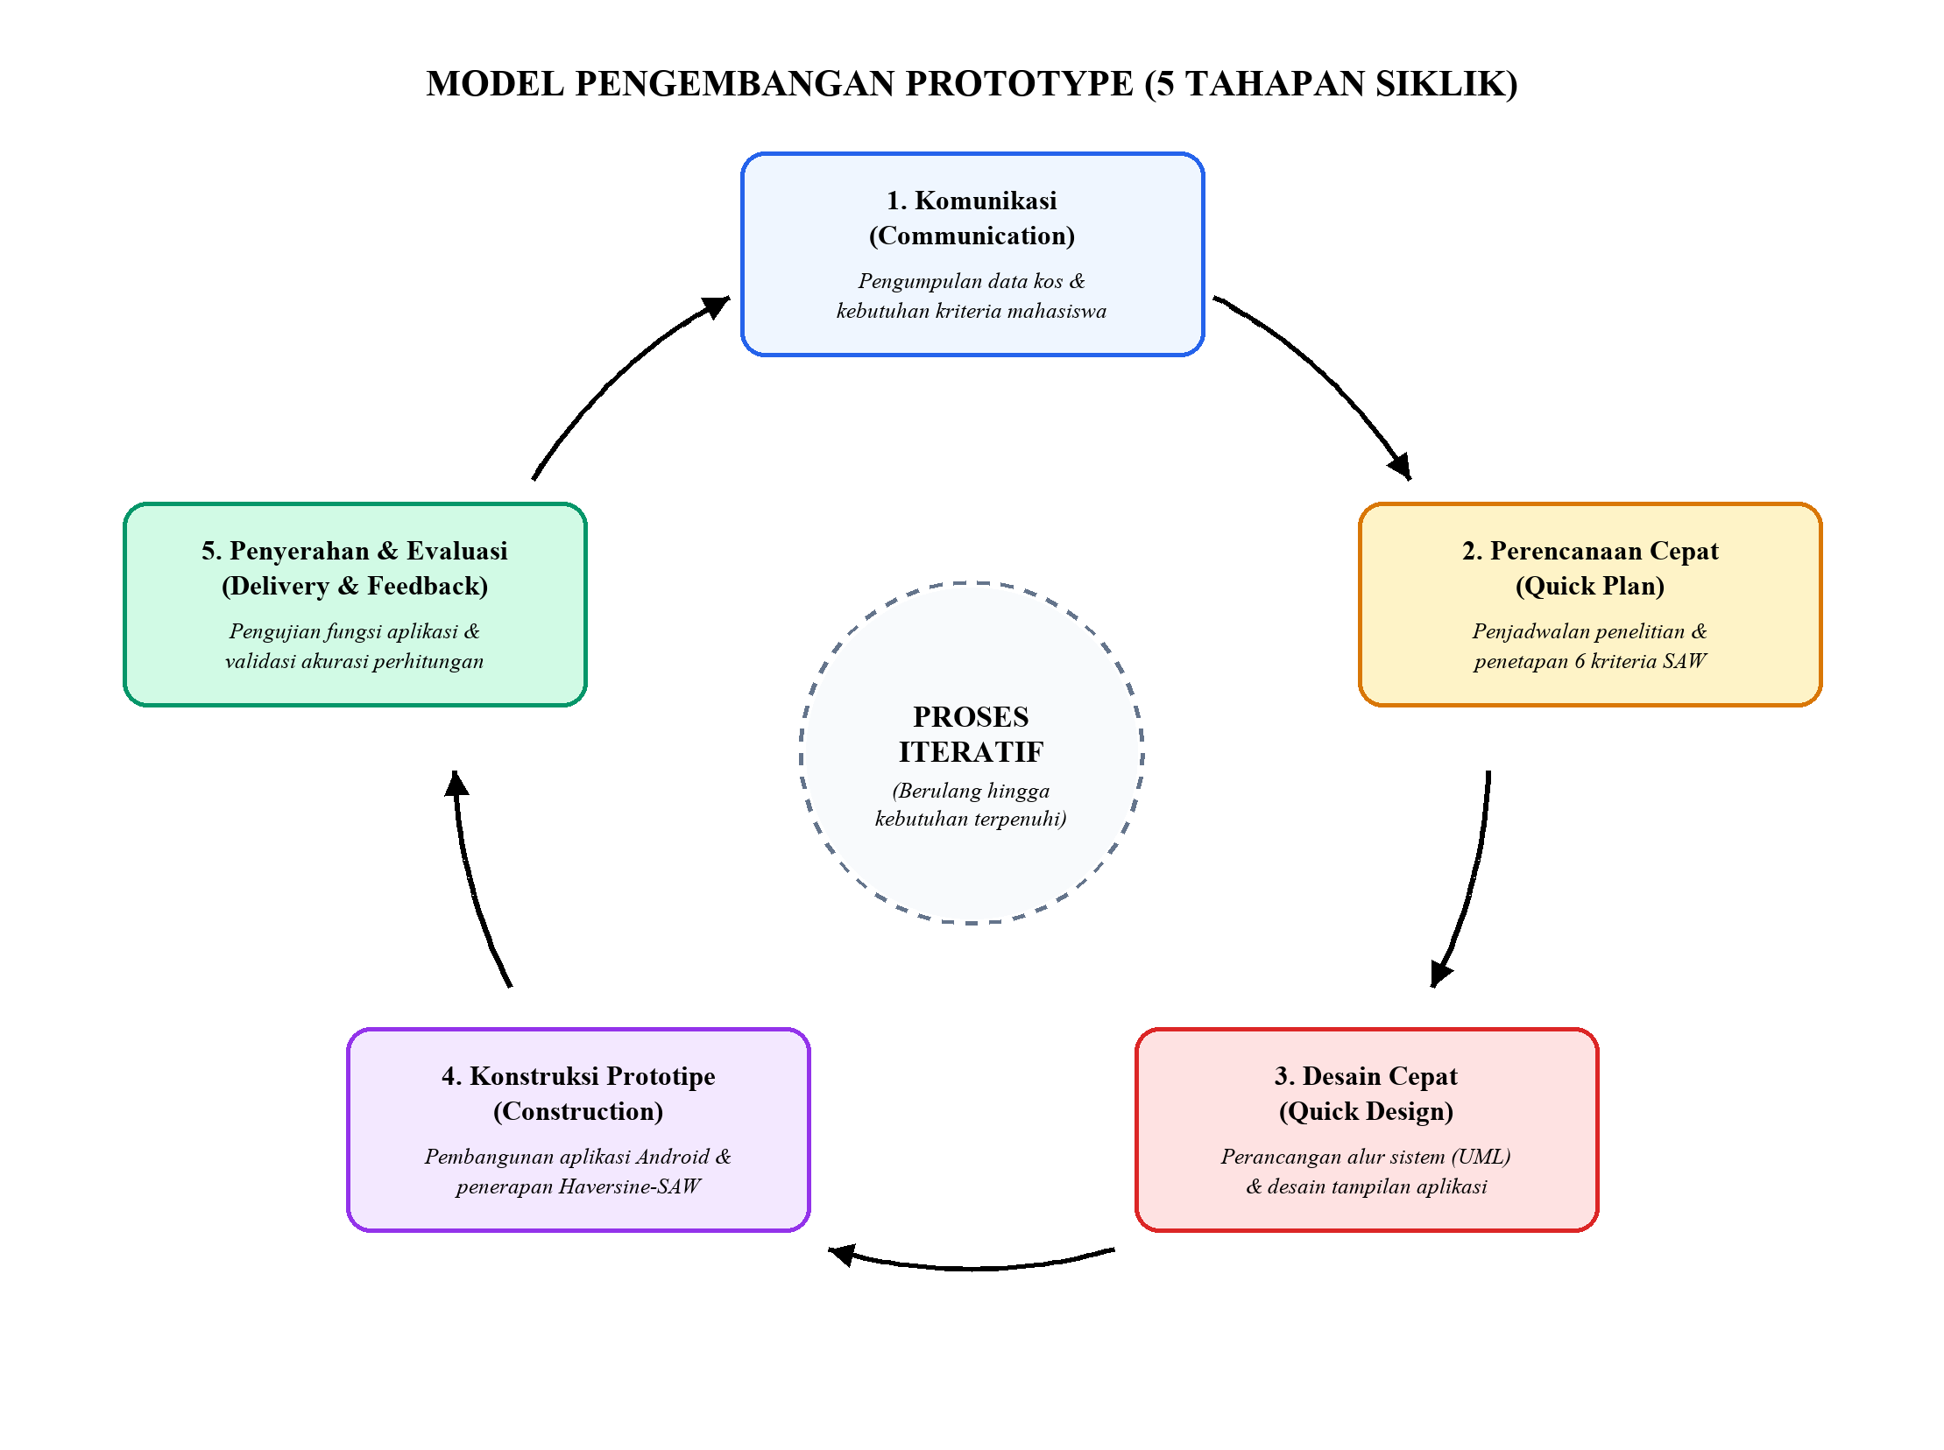
Metode Penelitian
Model Pengembangan Sistem: Metode Prototype (5 Tahapan)
1. Komunikasi — Pengumpulan data melalui observasi tempat kos, kuesioner mahasiswa, dan penentuan 6 kriteria penilaian kos.
2. Perencanaan Cepat — Penyusunan kebutuhan fungsional sistem, perancangan struktur basis data, dan penjadwalan penelitian.
3. Pemodelan Desain Cepat — Perancangan alur kerja sistem (Use Case & Activity Diagram) serta desain tampilan aplikasi.
4. Konstruksi Prototipe — Pembangunan aplikasi Android serta penerapan perhitungan Haversine Distance dan metode SAW.
5. Penyerahan & Evaluasi — Pengujian fungsi aplikasi (Black Box Testing) serta validasi kesesuaian perhitungan sistem dengan hitungan manual.
Institut Informatika dan Bisnis Darmajaya
Institute Informatics and Business Darmajaya

Slide 6
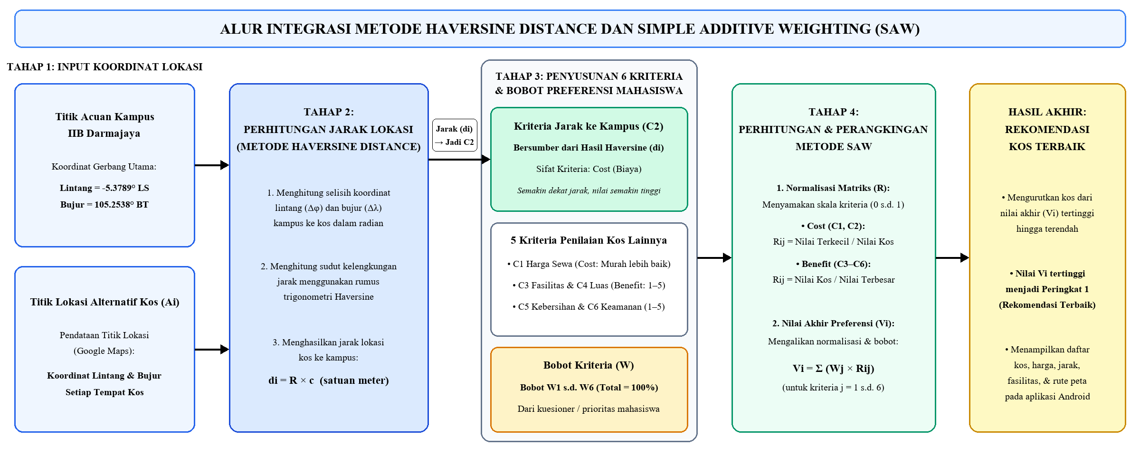
Metode Penelitian
Institut Informatika dan Bisnis Darmajaya
Institute Informatics and Business Darmajaya

Slide 7
Penelitian Terdahulu
No | Nama Peneliti | Judul Penelitian | Masalah | Metode | Hasil | Kekurangan
1 | Purwanto & Ujianto (2025) | Sistem Rekomendasi Pemilihan Tempat Kos Mahasiswa di Wilayah Sleman Menggunakan SAW Berbasis Mobile | Mahasiswa kesulitan memilih kos yang sesuai kriteria | Metode SAW (Mobile) | Berhasil merangking kos berdasarkan harga, fasilitas, dan kenyamanan | Belum menghitung jarak lokasi kos secara otomatis dari titik koordinat
2 | Puspita, Fauziah, & Sholihati (2023) | Metode Haversine Formula pada Pencarian Rumah Sakit di Wilayah Jakarta Selatan Berbasis Android | Pencarian lokasi terdekat belum akurat | Haversine Formula | Berhasil menghitung jarak lokasi secara akurat berbasis titik koordinat | Hanya mengurutkan jarak terdekat tanpa penilaian banyak kriteria
3 | Gudiato, Mira, & Noviyanti (2025) | Analisa Perbandingan Metode SMART dan SAW dalam Rekomendasi Kost Daerah Perbatasan | Penentuan metode SPK yang tepat untuk pemilihan kos | Metode SMART & SAW | Metode SAW terbukti konsisten dan objektif dalam merangking kos | Belum dilengkapi perhitungan jarak otomatis berbasis titik koordinat
4 | Putri & Maulana (2024) | Decision Support System for Selecting Rental Houses Using SAW Method (Bojong Indah Village) | Pemilihan tempat sewa masih dilakukan secara manual | Metode SAW (Web) | Mempermudah penyewa memilih hunian terbaik secara terukur | Masih berbasis web desa dan belum memiliki perhitungan jarak lokasi
5 | Septiana & Apsiswanto (2023) | Penerapan Metode AHP dan SAW pada Rekomendasi Rumah Kost Mahasiswa (STMIK Dharma Wacana Metro) | Pemilihan kos mahasiswa masih subjektif | Metode AHP & SAW | Meningkatkan ketepatan dan objektivitas rekomendasi kos mahasiswa | Belum mengintegrasikan perhitungan jarak riil dari titik koordinat kampus
Institut Informatika dan Bisnis Darmajaya
Institute Informatics and Business Darmajaya

Slide 8
Jadwal Penelitian
No | Rencana Kegiatan | Waktu Pelaksanaan | Lokasi | Hasil yang Diharapkan
1 | Pengumpulan Data & Studi Literatur | Minggu 1–3 (Okt–Nov 2026) | Lingkungan IIB Darmajaya | Data kos, titik lokasi, dan kuesioner mahasiswa terkumpul
2 | Analisis Kebutuhan Sistem | Minggu 2–4 (Nov 2026) | Kampus IIB Darmajaya | Kebutuhan pengguna dan 6 kriteria penilaian kos terdefinisi
3 | Perancangan Sistem & Desain Aplikasi | Minggu 4–6 (Nov–Des 2026) | Kampus IIB Darmajaya | Rancangan alur sistem (UML), basis data, dan desain tampilan
4 | Pembangunan Aplikasi Prototipe | Minggu 6–10 (Des 2026) | Kampus / Mandiri | Aplikasi Android dengan metode Haversine Distance & SAW selesai
5 | Pengujian Fungsi & Akurasi Perhitungan | Minggu 10–12 (Des 2026–Jan 2027) | Kampus IIB Darmajaya | Fitur berjalan baik & hasil hitung sistem sesuai hitungan manual
6 | Penyusunan Laporan Skripsi (Bab I–V) | Minggu 1–13 (Okt 2026–Jan 2027) | Kampus IIB Darmajaya | Naskah skripsi lengkap tersusun & disetujui pembimbing
7 | Sidang Skripsi & Revisi Akhir | Minggu 12–16 (Jan–Feb 2027) | Fakultas Ilmu Komputer | Lulus ujian sidang & penyerahan naskah final beserta aplikasi
Institut Informatika dan Bisnis Darmajaya
Institute Informatics and Business Darmajaya

Slide 9
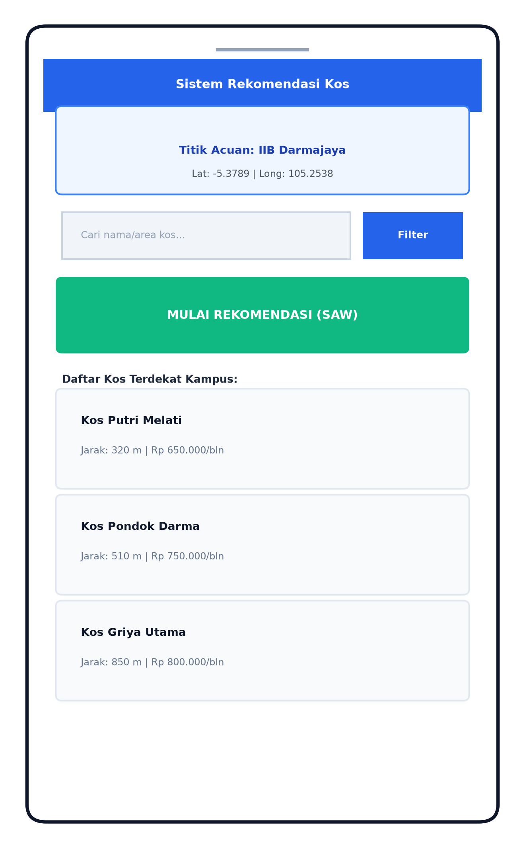
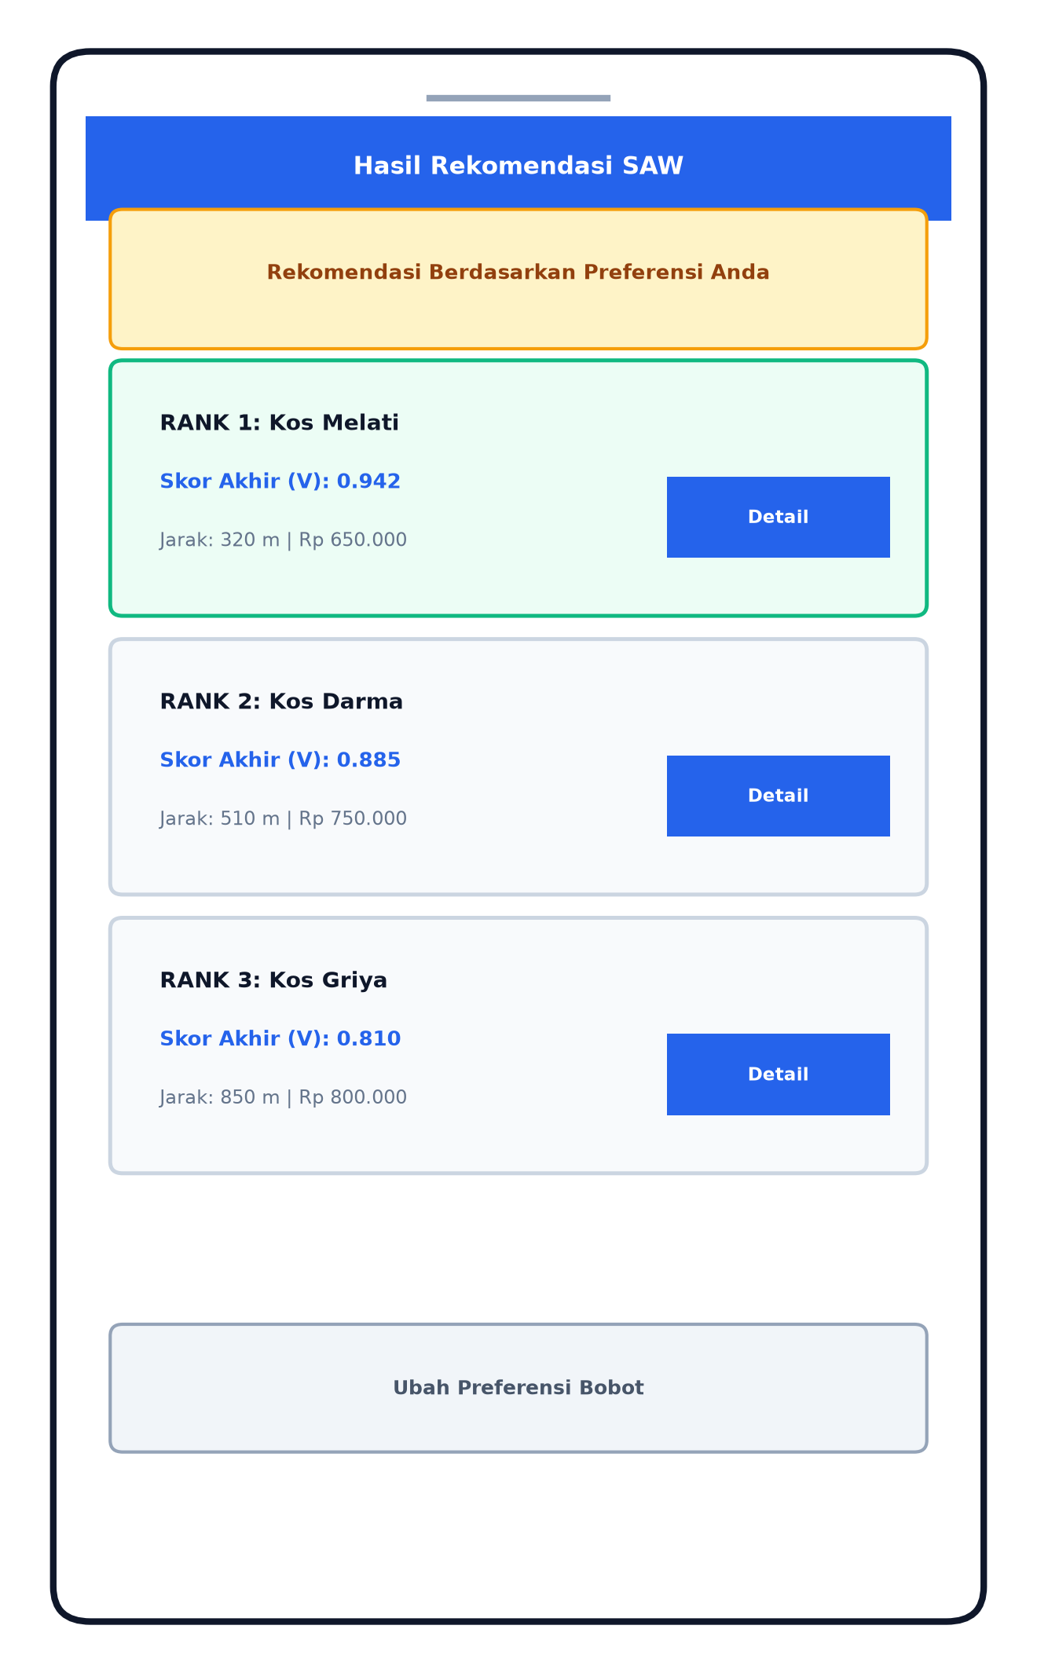
Produk Akhir Penelitian
📱 Aplikasi Mobile Rekomendasi Kos (Berbasis Android)
Media bagi mahasiswa untuk mencari informasi kos, mengatur tingkat kepentingan (bobot) kriteria, dan melihat daftar peringkat kos terbaik berdasarkan nilai akhir (Vi).
⚙️ Sistem Pengelolaan Data & Server Terpusat
Layanan sistem dan basis data yang memproses perhitungan jarak serta perangkingan kos secara otomatis, sekaligus menyediakan fitur bagi pengelola (admin) untuk memperbarui data tempat kos.
🧮 Integrasi Metode Haversine Distance dan SAW
Hasil perhitungan jarak lokasi kos ke kampus menggunakan Haversine Distance otomatis menjadi nilai kriteria Jarak (C₂) dalam perhitungan SAW 6 kriteria untuk menghasilkan rekomendasi yang objektif.
Institut Informatika dan Bisnis Darmajaya
Institute Informatics and Business Darmajaya

Slide 10
Terima Kasih
Rizky Fahrezi | NPM: 2311010133
Program Studi Teknik Informatika — Fakultas Ilmu Komputer
Institut Informatika dan Bisnis Darmajaya — Bandar Lampung — 2026
Institut Informatika dan Bisnis Darmajaya

